Slide 1
Краткосрочный проект «Зимняя рыбалка»

Slide 2
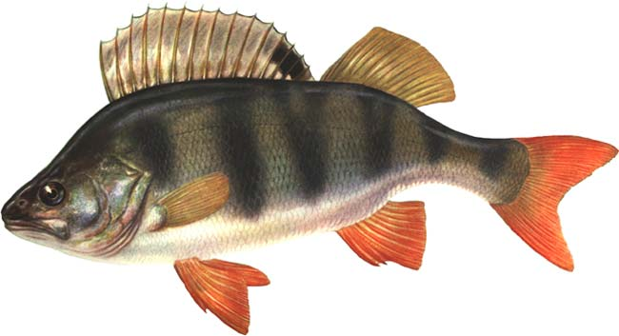

Slide 3
Цель проекта:
Доказать, что рыбалка является одним из досуговых занятий, способствующих укреплению коллективных и дружеских отношений, хорошему настроению, поддержанию физического и эмоционального тонуса;

Slide 4
Задачи проекта
- создать условия для самостоятельной, творческой и игровой деятельности ребенка;
систематизировать знания ребенка о природе родного края;
познакомить с правилами сбора на зимнюю рыбалку
узнать о местах хорошего клева в ближайших водоемах города;
воспитывать чувства товарищества, взаимопомощи, прививать навыки и умения трудиться в коллективе и для коллектива.
Вариативные задачи:
- Организация сотрудничества с родителями через реализацию
совместных проектов.
- развивать элементарные навыки рыболовства

Slide 5
Постановка проблемы
Проблема была в том, что группа у нас разновозрастная.(старшие и подготовительные дети) В группе очень много мальчиков и им больше всего нравится играть в игры соревновательного характера. Вот я и подумала ,что зимний спортивный квест, на свежем воздухе , как раз для того чтобы лучше сдружить детей. А рыбалка является хорошим релаксирующим средством. Она помогает отвлечься от всех повседневных проблем и забот, способствует хорошему настроению, поддержанию физического и эмоционального тонуса, что немало важно сегодня в ритме современной повседневной жизни, открывает творческие способности человека, укрепляет здоровье и дружеские коллективные отношения

Slide 6
На рыбалке дети активно двигаются, что тренирует и закаляет их организм, успокаивает и укрепляет нервную систему. Она хорошо помогает при нервозности, раздражительности, бессоннице, переутомлении, является источником хорошего настроения. Занятие рыбалкой развивает наблюдательность, находчивость, умение ориентироваться на местности. Рыбалка – это превосходный и здоровый способ эффективно провести свободное время. Это занятие учит общению с родной природой, побуждает к ее познанию и в то же время предъявляет определенные требования к тем, кто увлекается рыбной ловлей. Настоящий рыбак – это человек эмоционально выдержанный, уважающий природу, логически думающий и физически подготовленный, то есть личность сильная духом и телом.

Slide 7
Что такое рыбалка?
Рыбалка – древнейший вид охоты. В отличие от рыболовства , рыбалка — это увлечение, вид отдыха, туризма и спорта..
Рыбалка бывает летняя, зимняя; Когда приходит суровая красавица зима, многие почитатели «зимней рыбалке» начинают готовить снасти и выходить на лед. Конечно, для некоторой категории людей, рыбалка представляет одно из любимых занятий, которому они посвящают огромное количество времени. При этом как показывает практика, в нашей стране рыбалка пользуется популярностью не только в летнее время, но и в зимнее. Легкий морозец румянит щеки, щиплет нос и придает заряд необыкновенной бодрости… Ух, красота!

Slide 8
Рыбалка – непростое дело, для неё понадобится много необходимых вещей. И прежде всего – снасти. В пословице говорится: «Плохая снасть отдохнуть не даст» .
Рыболовные снасти – это приспособления, которые помогают подманить рыбу, поймать и выудить из реки. Снасти бывают самые разнообразные, в разное время года применяют разные снасти, так же в определённых местах ловли и для определённых видов рыб выбирают соответствующие снасти. Но нас интересуют снасти для обычной рыбалки на озере Байкале с помощью удочки, сидя возле проруба.

Slide 9
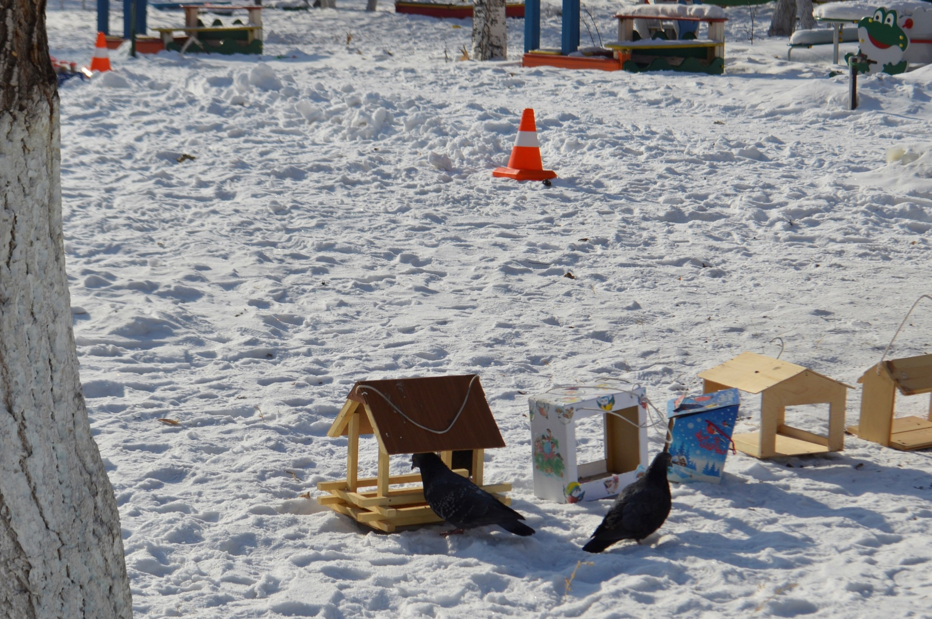
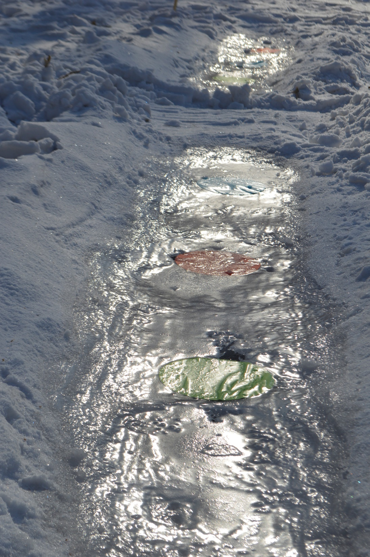
Этапы реализации
1-й этап.
Постановка посильных задач, составление плана работы разработка походного маршрута.

Slide 10
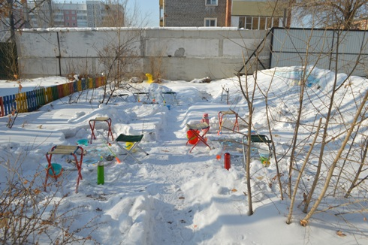

Slide 11
2-й этап. Накопление знаний, умений в разнообразных видах деятельности:
беседы, рассказы из личного опыта, видеосюжеты, зимней рыбалке на Байкале 2021, рассматривание энциклопедий;
игровые, обучающие и творческие ситуации разного типа (изготовление из бросового и природного материала рыболовных снастей, средств защиты от непогоды);
трудовая деятельность (изготовление прорубей, замораживание емкостей с углублениями, подготовка рюкзака рыбака;
чтение художественной и энциклопедической литературы;
наблюдения в природе;
продуктивные виды деятельности (рисование, аппликация, лепка, ручной труд, конструирование).

Slide 12
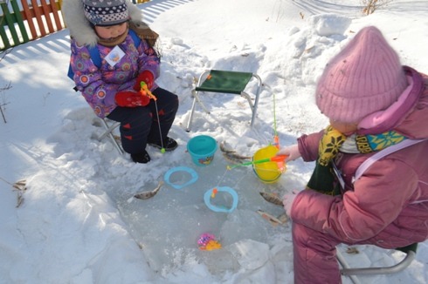
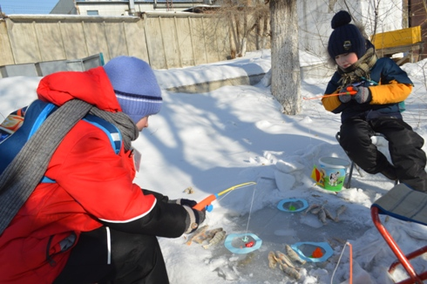

Slide 13
3-й этап. Обобщение и систематизация полученных знаний, умений в самостоятельной деятельности детей.
4-й этап. Практическое применение полученных знаний
Гипотеза Влияют ли увлечения старших членов семьи на формирование интересов ребенка
Ожидаемый результат Ребенок заинтересуется увлечениями старшего поколения своей семьи, сформированы элементарные навыки рыболовства

Slide 14
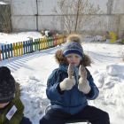
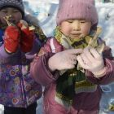
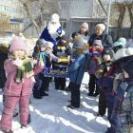
Вывод: Зимняя рыбалка полезный и интересный вид рыбалки. Во-первых, можно отлично провести время с родителями, вступив в спортивный интерес, кто больше выловит. Во-вторых, свежий воздух идет всем на пользу. И в третьих, вкусная, свежая рыбка, выловленная собственными руками.

